Slide 1

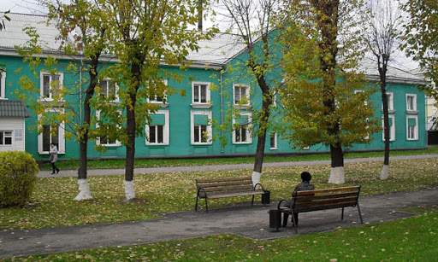
КИСЕЛЕВСКИЙ ГОРНЫЙ ТЕХНИКУМ
Добро пожаловать !

Slide 2
Специальности и профессии, реализуемые Киселевским горным техникумом в 2020-2021 учебном году
Техническая эксплуатация и обслуживание электрического и электромеханического оборудования ( по отраслям)
Тетехтьб8т
1
2
Маркшейдерское дело
Открытые горные работы
3
от
Право и организация социального обеспечения
ь
4
5
Обогащение полезных ископаемых
ь
6
Теплоснабжение и теплотехническое оборудование
7
Подземная разработка месторождений полезных ископаемых
п
8
м
Машинист на открытых горных работах
Сварщик ( ручной и частично механизированной сварки (наплавки))
с
9

Slide 3
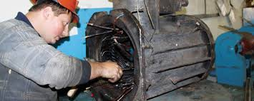
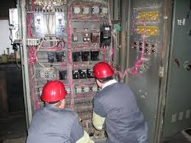
Специальность: 13.02.11 Техническая эксплуатация и обслуживание электрического и электромеханического оборудования ( по отраслям)
Срок обучения: 3 года 10 мес.
Квалификация: техник
Форма обучения: очная, заочная
Специальность открыта в 1949 году
Сфера деятельности: горный электромеханик может работать на действующих предприятиях горной промышленности, в проектных, изыскательных организациях в должности механика участка, электромеханика смены или участка, электрослесаря по обслуживанию стационарных установок.
В процессе обучения научитесь:
ремонту и наладке горношахтного оборудования;
проведению планово - предупредительных ремонтов горной техники;
основам деталей машин, электроники, электротехники, гидравлики, горного дела.

Slide 4
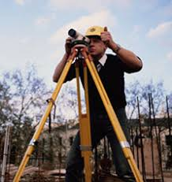
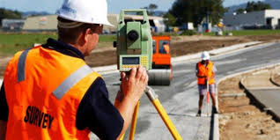
Специальность: 21.02.14 Маркшейдерское дело
Срок обучения: 3 года 10 мес.
Квалификация: горный техник-маркшейдер
Форма обучения: очная, заочная
Специальность открыта в 2018 году
Маркшейдер – специалист по геодезическим измерениям и разметке при разведке месторождений полезных ископаемых, строительстве горных предприятий и подземных и наземных сооружений.
Сфера деятельности:
шахты – маркшейдер, горный мастер, начальник участка, начальник смены;
разрезы – маркшейдер;
геология – геодезист;
строительство - мастер-геодезист.

Slide 5
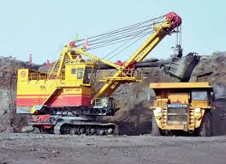
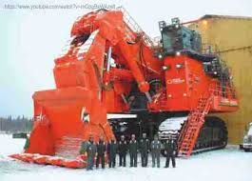
Специальность: 21.02.15 Открытые горные работы
Срок обучения: 3 года 10 мес.
Квалификация: горный техник - технолог
Форма обучения: очная, заочная
Специальность открыта в 2018 году
Горный техник-технолог занимается подготовкой, организацией, проведением и контролем за безопасностью горных и взрывных работ.
В обязанности входит:
ведение технологических процессов горных и взрывных работ;
контроль за безопасностью ведения горных и взрывных работ;
организация деятельности персонала производственного подразделения.

Slide 6
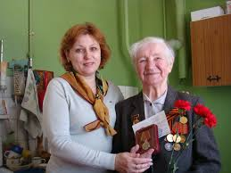

Специальность: 40.02.01 Право и организация социального обеспечения
Срок обучения: 2 года 10 мес. (на базе 9 классов)
Квалификация: юрист
Форма обучения: очная, заочная
Специальность открыта в 2018 году
Область профессиональной деятельности:
реализация правовых норм в социальной сфере;
выполнение государственных полномочий по пенсионному обеспечению;
выполнение государственных и муниципальных полномочий по социальной защите населения.

Slide 7
Специальность: 21.02.18 Обогащение полезных ископаемых
Срок обучения: 3 года 10 мес.
Квалификация: техник
Форма обучения: очная, заочная
Специальность открыта в 1961 году
Сфера деятельности:
обогатительные фабрики – мастер, начальник участка, оператор, лаборант, любые рабочие специальности;
шахты и разрезы (технологические комплексы) – машинист конвейера, мастер, начальник тех. комплекса.

Slide 8
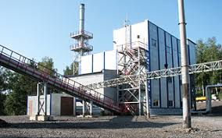
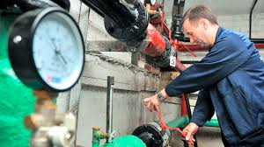
Специальность: 13.02.02 Теплоснабжение и теплотехническое оборудование
Срок обучения: 3 года 10 мес.
Квалификация: техник-теплотехник
Форма обучения: заочная
Специальность открыта в 1972 году
Сфера деятельности:
котельные отопительные, производственные - аппаратчик ХВО, слесарь по ремонту, машинист котельных установок, начальник котельной, механик;
ЖЭК - диспетчер, мастер тепловых сетей, слесарь по ремонту тепловых пунктов;
тепловые компании - работник производственного отдела, начальник отдела, расчетчик тепловых сетей, мастер участка.

Slide 9
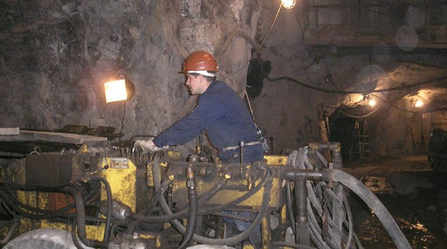
Специальность: 21.02.17 Подземная разработка месторождений полезных ископаемых
Срок обучения: 3 года 10 мес.
Квалификация: горный техник -технолог
Форма обучения: заочная
Специальность открыта в 1949 году
Горный техник-технолог занимается подготовкой, организацией, проведением и контролем за безопасностью горных и взрывных работ.
В обязанности входит:
ведение технологических процессов горных и взрывных работ;
контроль за безопасностью ведения горных и взрывных работ;
организация деятельности персонала производственного подразделения.
Место работы:
шахты;
рудники;
метрополитен.

Slide 10
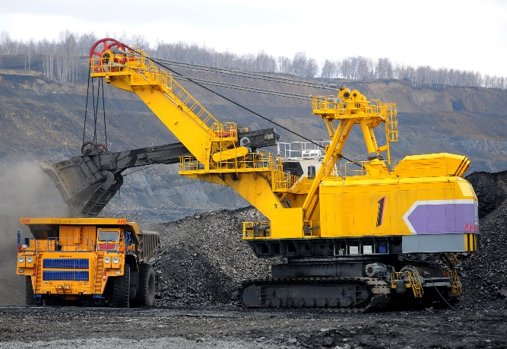
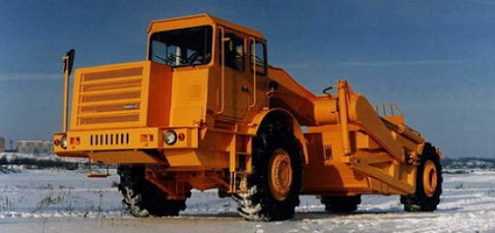
Профессия: 21.01.08 Машинист на открытых горных работах
Квалификация: машинист скрепера, машинист экскаватора
Срок обучения: 2года 10 мес.
Форма обучения: очная
В обязанности машиниста скрепера входит:
разработка, перемещение и складирование горной массы, грунта.
В обязанности машиниста экскаватора входит:
перемещение горной массы, грунта на борт карьера или в отвал;
планировка верхней и нижней площадок уступа; перемещение экскаватора в процессе работы; регулирование ходовых механизмов.
Сфера деятельности:
разрезы – угольные, горнорудные;
различные виды строительных работ.

Slide 11
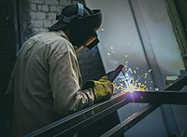
Профессия: 15.01.05 Сварщик ( ручной и частично механизированной сварки (наплавки))
Квалификация: сварщик ручной дуговой сварки плавящимся покрытым электродом, сварщик частично механизированной сварки
Срок обучения: 2 года 10 мес.
Форма обучения: очная
Сфера деятельности:
сварщики работают в любой отрасли промышленности, где необходима металлообработка: на производственных предприятиях, заводах, в строительных организациях ( строительство зданий, сооружений, мостов, тоннелей), в лабораториях по разработке и испытанию новых производственных образцов, в машиностроении и автосервисе, на предприятиях жилищно- коммунального хозяйства..

